Slide 1
Repetition & Choice

Slide 2
Struktur Bahasa C
Bahasa C adalah salah satu Bahasa pemrograman yang terstruktur.
Setiap program C mempunyai satu fungsi utama dengan nama "main" (program utama).
Program akan dieksekusi dimulai dari statement pertama pada fungsi "main" tsb.
Huruf besar dengan huruf kecil diartikan berbeda (case-sensitive).
Setiap statement diakhiri dengan semi-colon (titik koma(;)).
Bahasa C terdiri dari fungsi-fungsi.

Slide 3
Fungsi bisa diletakkan di atas atau di bawah fungsi "main".
Fungsi yg tidak mengembalikan nilai, tipe (return-type)nya adalah "void".
Komentar dibatasi oleh pasangan /* dan */

Slide 4
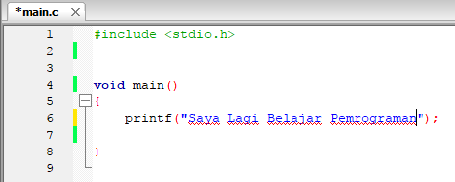
Contoh Sederhana
Header
Fungsi Main()
Menuliskan Pesan Ke Layar
#include <stdio.h> : Header yang berfungsi mengimport library stdio.
Void : Fungsi yang tidak memiliki nilai kembali.
Printf(“…”) : Berguna menampilkan (print) tulisan ke layar.

Slide 5
Identifier, Variabel, dan Konstanta
Format untuk mendeklarasikan variabel:
tipe_data nama_variabel;
tipe_data nama_variabel = nilai_variabel;
Contoh
int a;
int x, y, z;
int b = 8;
Format untuk mendeklarasikan konstanta :
#define nama_konstanta nilai_konstanta;
const tipe_data nama_konstanya = nilai_konstanta;
Contoh:
#define phi 3.14;
const float phi = 3.14;

Slide 6
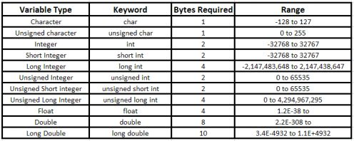
Tipe Data Bahasa C

Slide 7
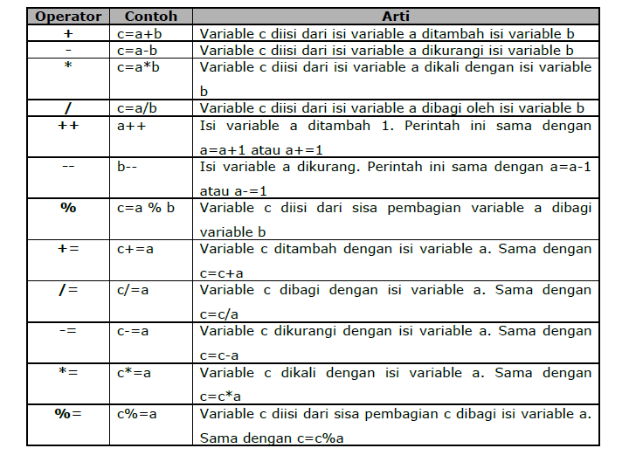
Operator Perhitungan

Slide 8
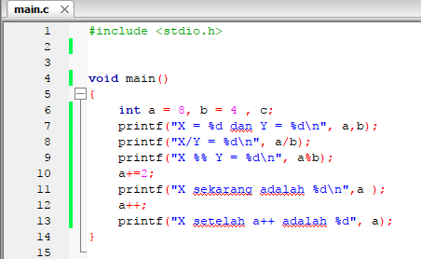
TRY THIS…..
OUTPUT?

Slide 9
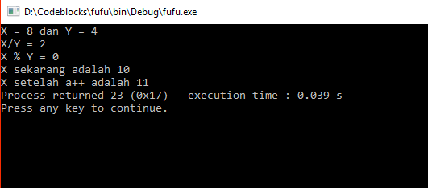
OUTPUT

Slide 10
Repetition
Tuliskan angka 1 sampai dengan 3 dan selanjutnya 1+2+3 ke layar.
Contoh keluaran.
…..
void main()
{
int a= 1, b=2, c=3, d;
printf("%d\n", a);
printf("%d\n", b);
printf("%d\n", c);
printf("%d", a+b+c);
}
1
2
3
6

Slide 11
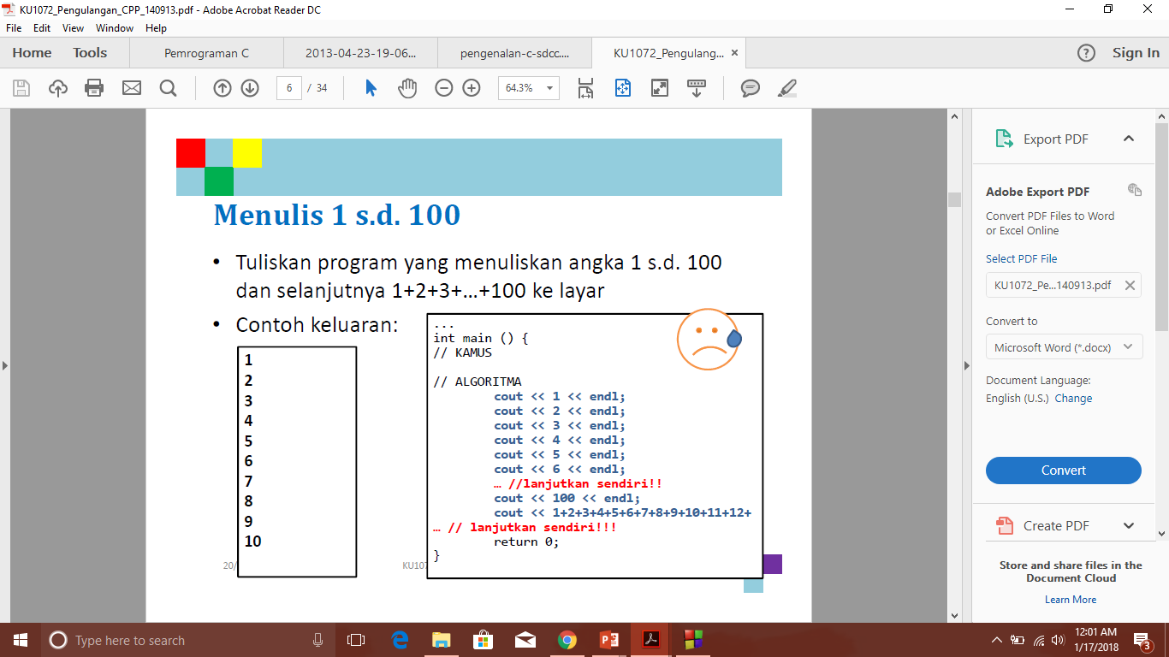
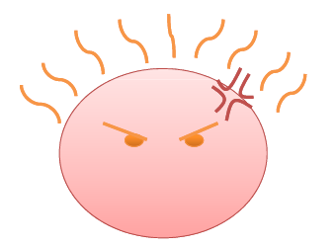
Bagaimana kalau…
Tuliskan angka 1 sampai dengan 100 dan selanjutnya 1+2+3+…+100 ke layar.
Anda diminta menuliskan :
1 s.d 1000???
1 s.d 10000???
1 s.d 100000???

Slide 12
Pengulangan atau Looping
Jenis – jenis Notasi Pengulangan :
1. While
2. Do – while
3. For

Slide 13
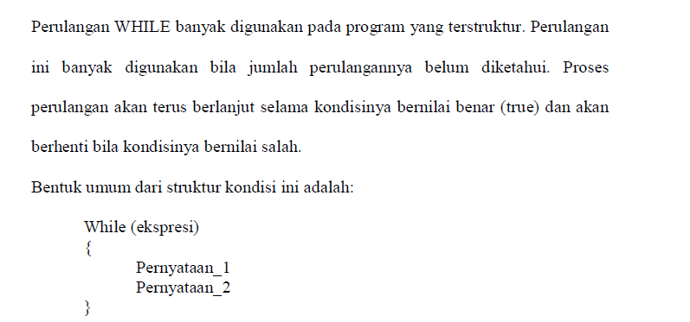
Struktur Perulangan “WHILE”

Slide 14
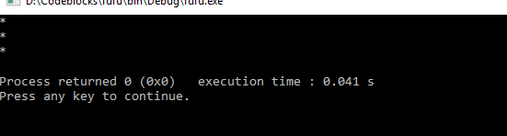
Contoh Perulangan
#include <stdio.h>
void main()
{
int a=0;
while(a<5){
a+=1;
a++;
printf("*\n");
};
}

Slide 15
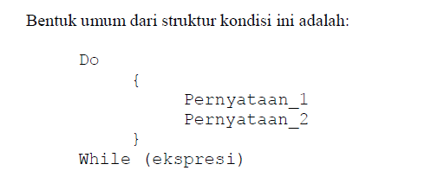
Struktur Perulangan “DO-WHILE”

Slide 16
Contoh Perulangan
#include <stdio.h>
void main()
{
int a = 10;
int P1;
do
{
P1=a;
a--;
printf("%d\n", P1);
}while(a>0);
}
OUTPUT?????

Slide 17
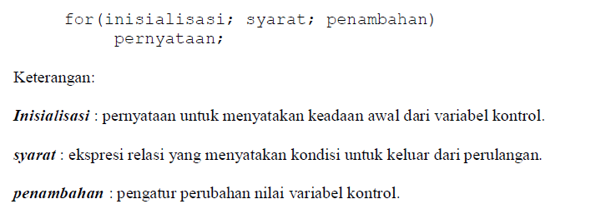
Perulangan “For”
Bentuk Umum FOR :

Slide 18
Contoh Perulangan
#include <stdio.h>
void main()
{
int a, b;
printf("Masukkan Bilangan : ");
scanf("%d", &a);
for(b=1; b<=a;b++){
printf("%d\n", b);
}
}
Deklarasi
Inputan user
Inisialisasi Perulangan FOR

Slide 19
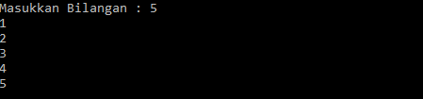
OUTPUT
Misalkan kita menginputkan bilangan a = 5, maka

Slide 20
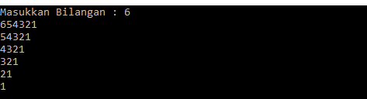
Latihan
Bagaimana mencetak output seperti di bawah ini.

Slide 21
Jawaban
#include <stdio.h>
void main()
{
int a, b, c;
printf("Masukkan Bilangan : ");
scanf("%d", &a);
for(b=a; b>=1;b--){
for(c=b; c>=1; c--){
printf("%d", c);
}
printf("\n", b);
}
}

Slide 22
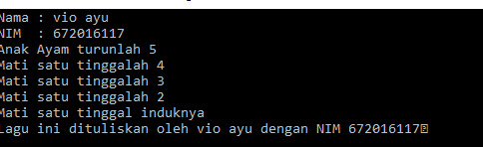
Latihan
CETAK OUTPUT SEPERTI DIBAWAH INI

Slide 23
Jawaban
#include <stdio.h>
void main()
{
int a, b, c,d, e, f, g, h, i, j;
char nim[9];
char nama[50];
printf("Nama : ");
gets(nama);
printf("NIM : ");
gets(nim);
printf("Anak Ayam turunlah ");
scanf("%d", &a);
for(c=a-1;c>=2;c--){
printf("Mati satu tinggalah %d\n", c);
}
printf("Mati satu tinggal induknya\n");
printf("Lagu ini dituliskan oleh %s dengan NIM %s\n",nama, nim);
}

Slide 24
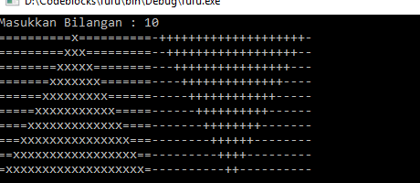
TAKE HOME!!!! (1)
Bilangan 10 adalah inputan user

Slide 25
CHOICE
Pernyataan yang dipakai untuk mengambil keputusan berdasarkan suatu kondisi
Jenis – jenisnya:
If
If - Else
Switch Case

Slide 26
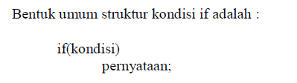
Struktur IF
#include <stdio.h>
void main()
{
int a;
printf("Angka favoritmu (1-10) : ");
scanf("%d", &a);
if(a>=10){
printf("Angka yang kamu masukkan tidak tersedia\n");
}
}

Slide 27
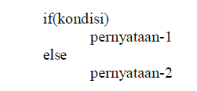
Struktur IF-ELSE
#include <stdio.h>
void main()
{
int a;
printf("Angka favoritmu (1-10) : ");
scanf("%d", &a);
if(a>=10){
printf("Angka yang kamu masukkan tidak tersedia\n");
}else{
printf("Angka kamu bagus!");
}
}
Bentuk Umumnya :

Slide 28
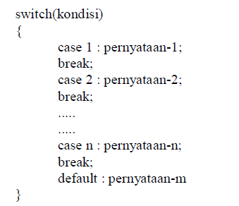
Struktur Switch-Case
#include <stdio.h>
void main()
{
int a;
printf("Ini hari apa ? ");
scanf("%d", &a);
switch(a){
case 1 :
printf("Ini Senin");break;
case 2 :
printf("Ini Selasa");break;
case 3 :
printf("Ini Rabu");break;
case 4 :
printf("Ini Kamis");break;
default :
printf("Ini harinya Tuhan");
}
}
Bentuk Umumnya :

Slide 29
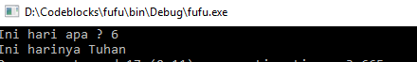
OUTPUT
Misalkan user menginputkan angka 6, maka

Slide 30
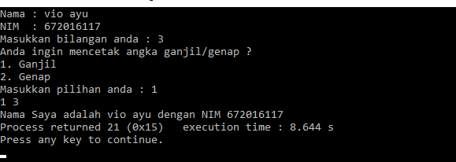
TAKE HOME!!!! (2)

Slide 31
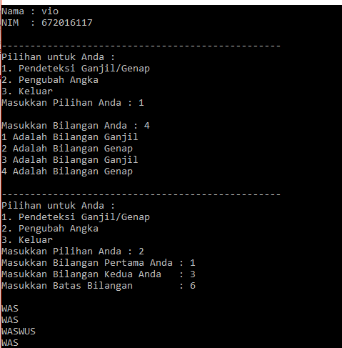
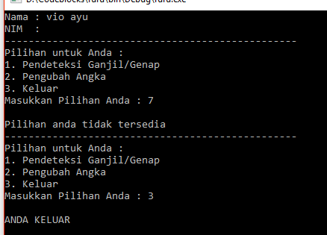
Latihan Di RUMAH / KOS
Nama dan NIM dituliskan langsung di coding, jadi bukan inputan.
Pilihan akan mengulang sampai dipilih nomer 3
Ketika kalian memilih angka 3, akan muncul text ‘ANDA KELUAR’ sebelum keluar dari program
Ketika kalian memilih angka diluar pilihan tersebut, maka akan keluar text ‘Pilihan anda tidak tersedia’ dan pilihan akan muncul lagi

